Slide 1
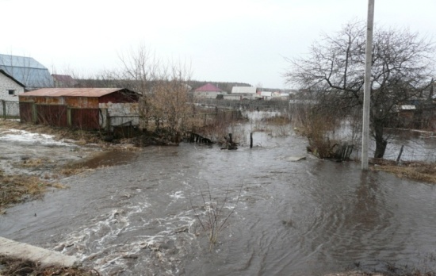
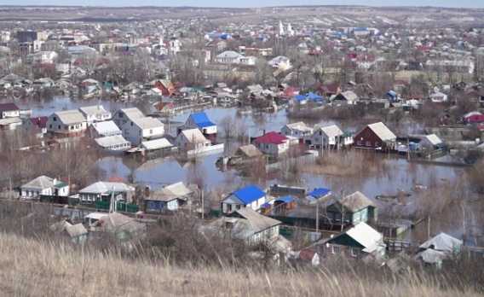

Slide 2
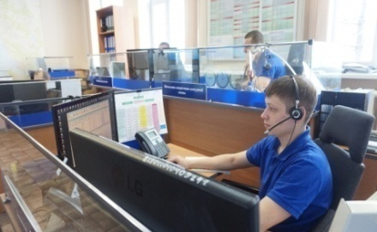
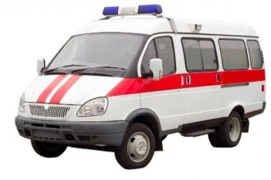
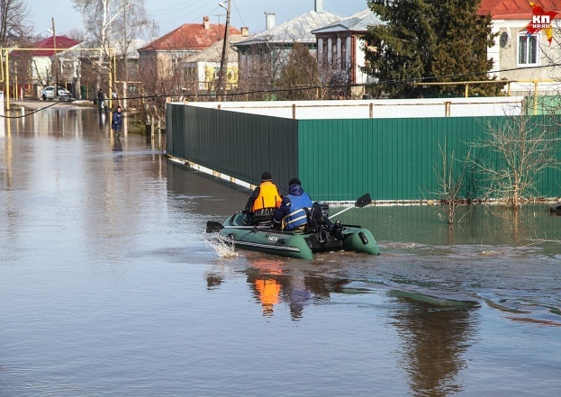
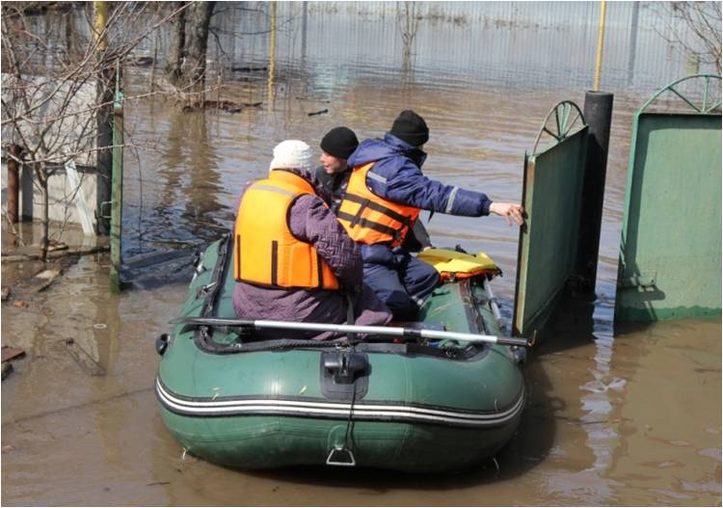
ТЕЛЕФОНЫ ЭКСТРЕННОГО РЕАГИРОВАНИЯ
ЕДДС района 8/47348/30679
Единая служба спасения 112
Скорая помощь 103
Администрация 8/47348/40490, 40498, 89202140599
Пункт сбора для эвакуации находится по адресу: Воронежская область, Грибановский район,
с.Нижний Карачан, ул. Советская, д.10
Дополнительную информацию по вопросам безопасности жизнедеятельности
можно получить на сайтах ГУ МЧС России по Воронежской области: 36.mchs.gov.ru
и казенного учреждения Воронежской области «Гражданская оборона, защита населения и пожарная безопасность Воронежской области»: kuvogo.ru

